Slide 1

14 Dicembre 2021
Esercitazione 9
Gestione votazione FattoreX
Bernardini Claudio
Corsetti Luca
Giardina Gianluca
Straccali Leonardo
1

Slide 2
Obiettivi esercitazione
Hard skills
Soft skills
1
Invocazione di procedure remote mediante RPC di SUN
1
Collaborazione per raggiungere un fine comune
2
Implementazione funzioni gestione votazioni
2
Organizzazione del proprio lavoro in team
2

Slide 3
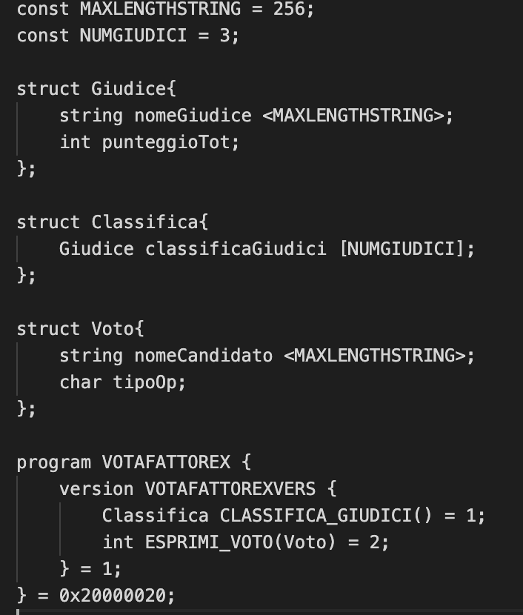
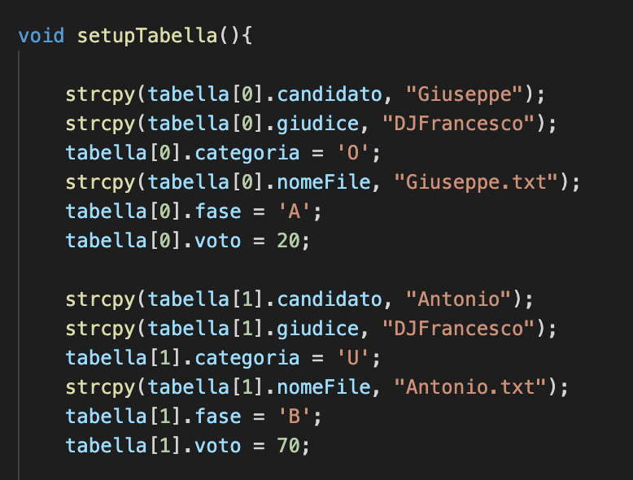
fattorex.x
3

Slide 4
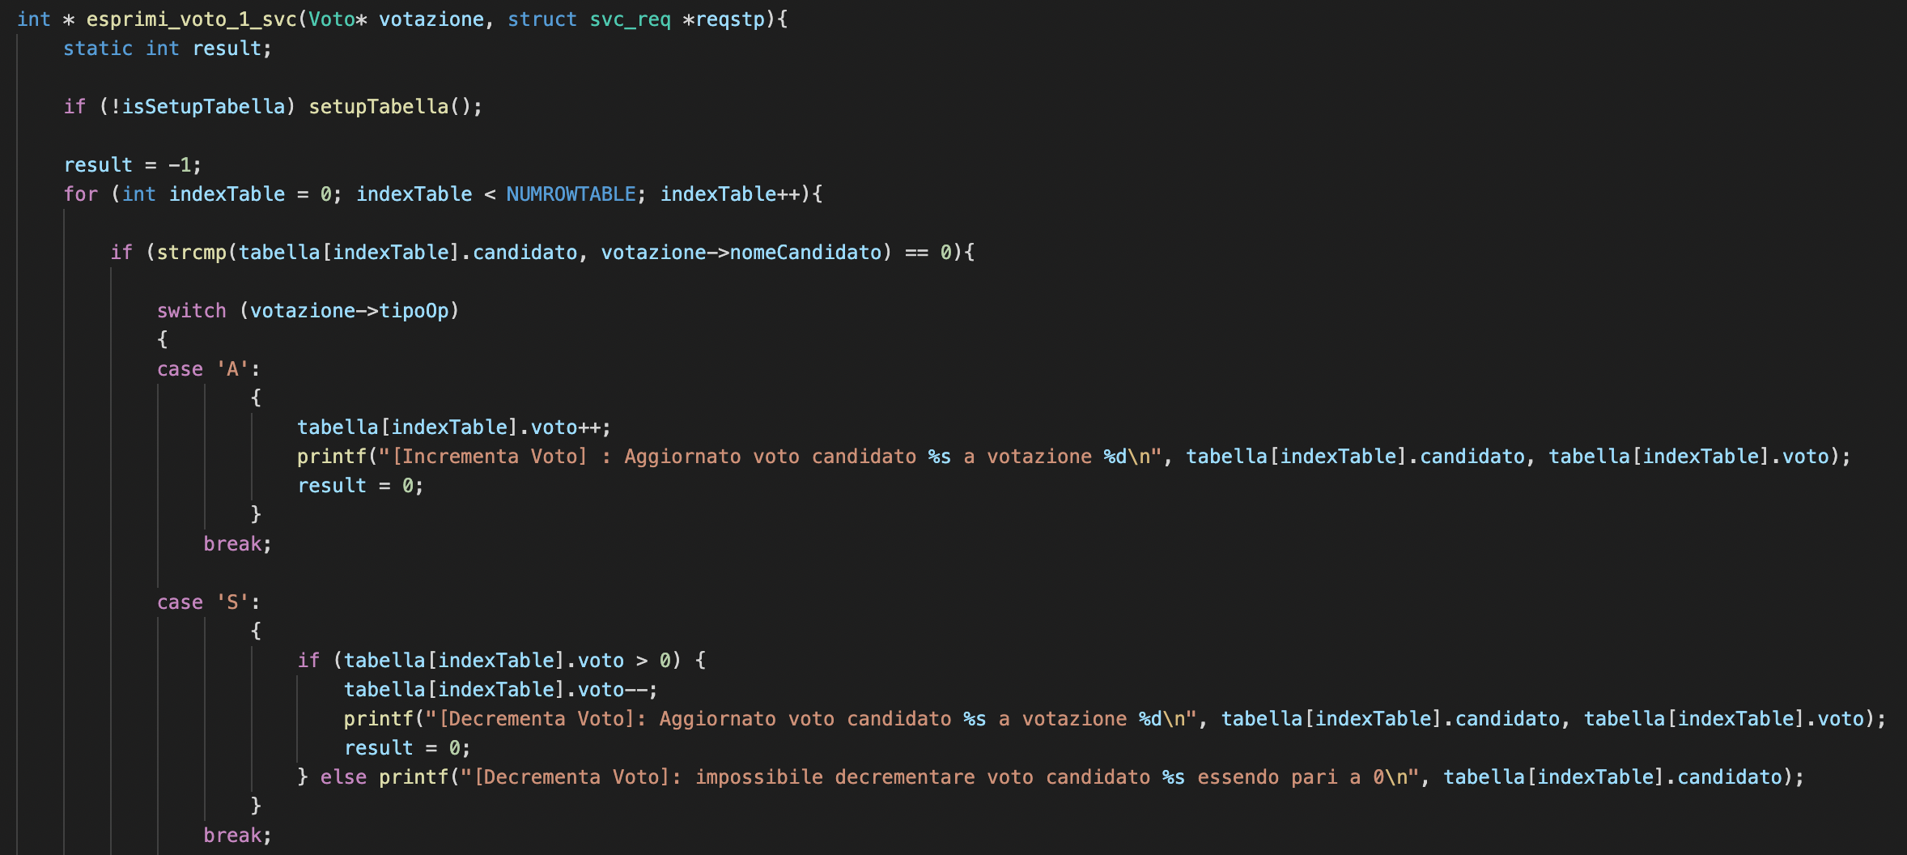
esprimi_voto
4

Slide 5
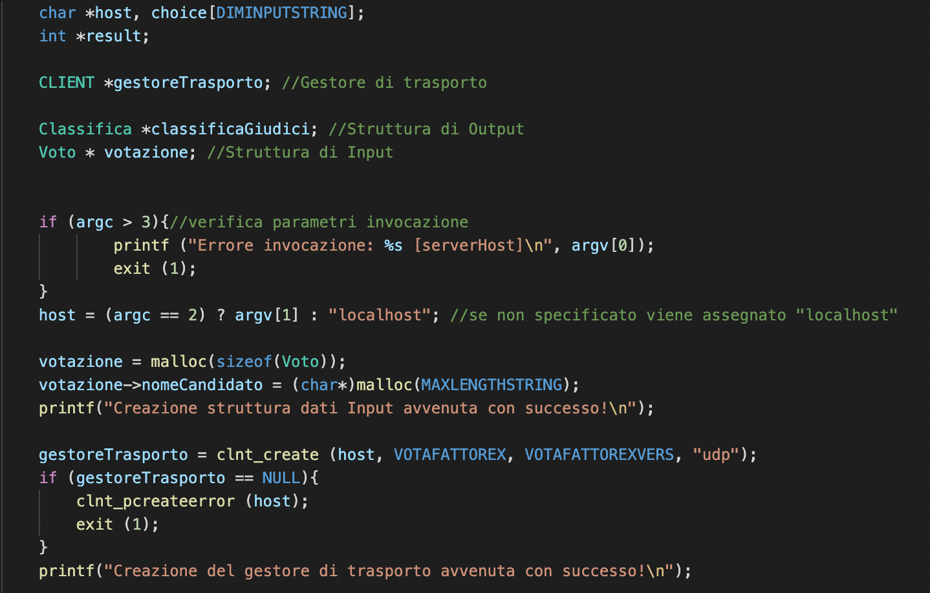
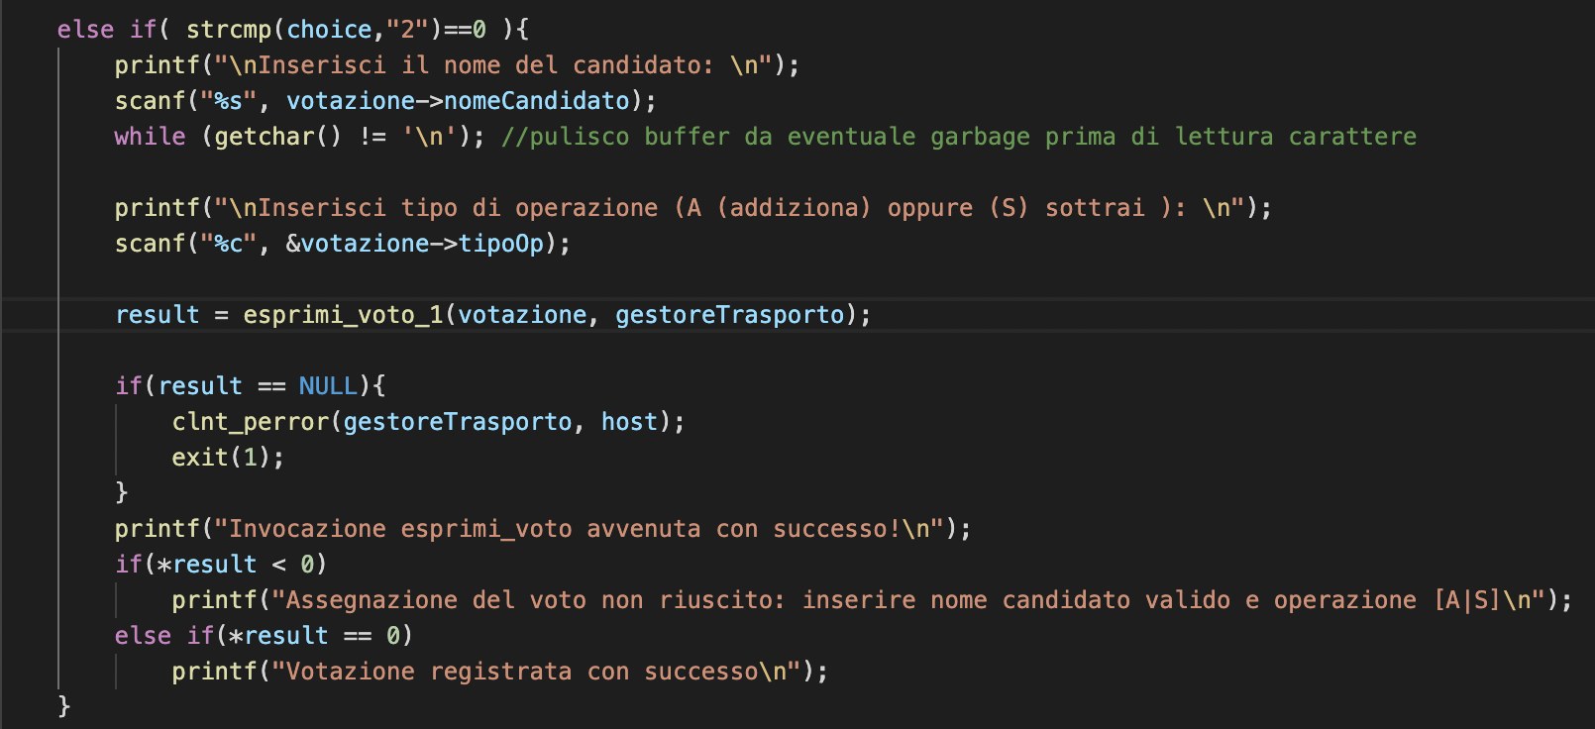
fattorex_client.c
5

Slide 6






Gestione progetto
Coding
Team
6

Slide 7
14 Dicembre 2021
Grazie!
Bernardini Claudio
Corsetti Luca
Giardina Gianluca
Straccali Leonardo
7

